Slide 1
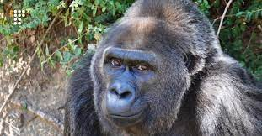
Різноманітність тварин
Хижі,Китоподібні,Примати

Slide 2
Мета уроку
Сформувати предметні компетентності:
Формувати уявлення про групи ссавців;
Формувати знання про значення тварин у житті людини та їх роль у природі;
Розвивати вміння порівнювати , аналізувати, робити висновки;
Виховувати бережливе ставлення до тварин.

Slide 3
Виконати вправу
Вправа "Різноматнітність ссавців«
Вправа 2 "Різноманітність ссавців"

Slide 4
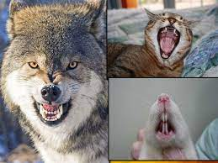
Пригадайте, які типи зубів є у ссавців?

Slide 5
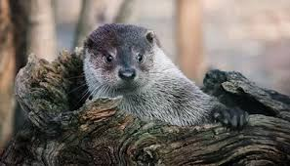
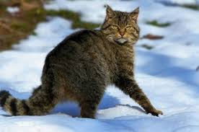
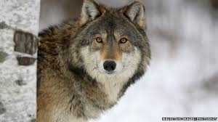
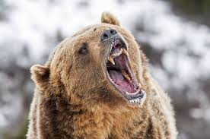
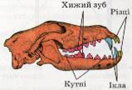
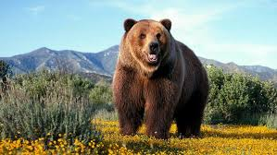
Хижі
вовчі
котячі
ведмедеві
куницеві
До хижих належать тварини, які живляться переважно тваринною їжею. Вони мають добре розвинені ікла, один кутній зуб з кожного боку щелепи перетворився на так званий хижий зуб

Slide 6
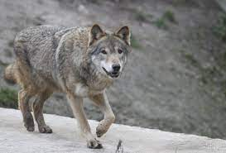
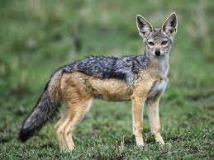
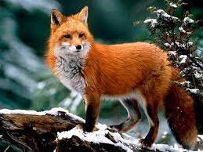
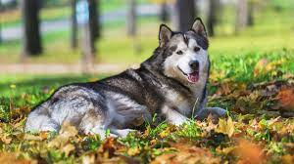
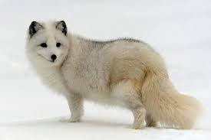
Вовчі
Довгі кінцівки з невтяжними кігтями; під час бігу вони спираються лише на пальці.
шакал
Голова вовчих з видовженою мордою, оскільки в цих тварин добре розвинений нюх.
вовк
лисиця
собака
песець

Slide 7
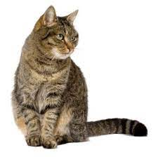
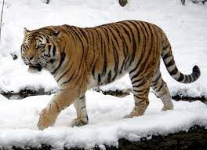
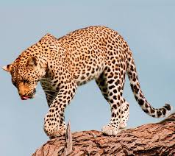
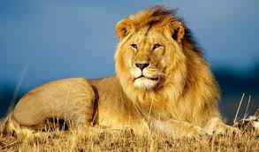
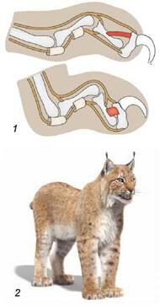
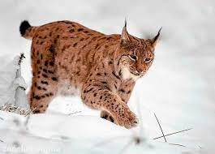
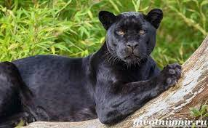
леопард
Котячі
Тварини з довгими кінцівками
та зазвичай втяжними кігтями
кішка,
Гірше, ніж у хижих розвинений нюх, але гострі зір і слух.
тигр
лев
рись
пантера
Схема будови лапи котячих: зверніть увагу на втяжні кігті.
2. Рись

Slide 8
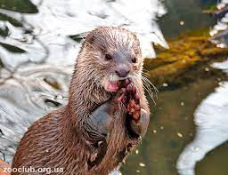
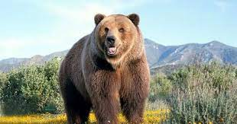
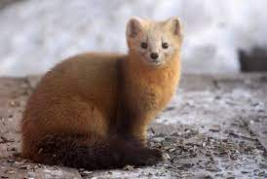
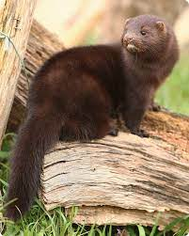
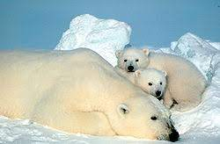
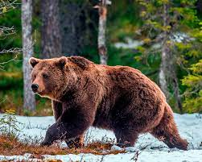
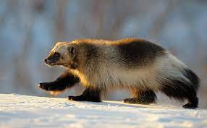
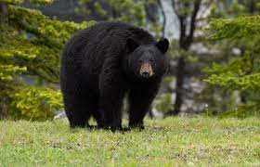
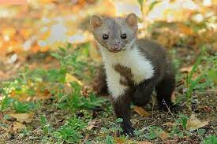
Бурий ведмідь
Куницеві
Річкова видра
Ведмедеві
укороченими кінцівками
та видовженим гнучким тілом,
добре лазять по деревах
мають дуже короткий хвіст,
рухаються, спираючись на всю стопу, а не на пальці
соболь
Білий ведмідь
норка
Ведмідь грізлі
Росомаха
куниця
Барибал або чорний ведмідь

Slide 9
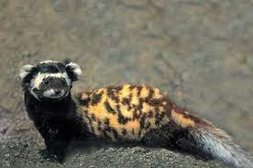
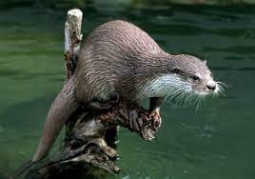
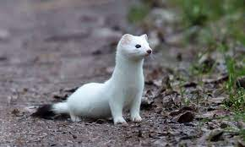
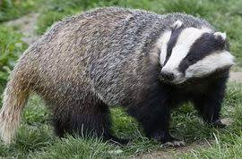
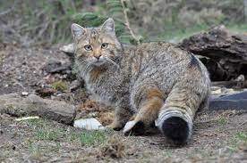
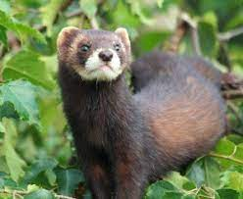
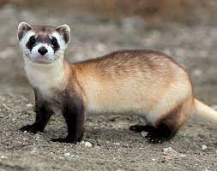
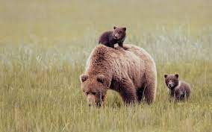
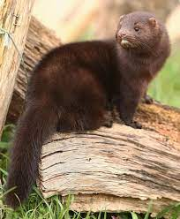
Червона книга України
видра річкова
перегузня
горностай
борсук
тхори степовий і лісовий
кіт лісовий
норка європейська
ведмідь бурий
рись звичайна

Slide 10
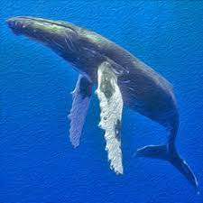
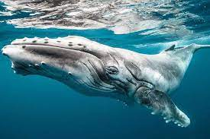
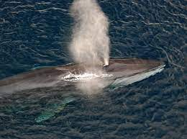
Китоподібні
Водний спосіб життя,
Передні кінцівки перетворилися на ласти,
Задні кінцівки зникли
Хвостовий плавець китоподібних - це згортка шкіри, що рухається у вертикальній площині.
Шкіра китоподібних майже позбавлена волосяного покриву,
Добре розвинений підшкірний жировий прошарок (його товщина може перевищувати 50 см).
Легені мають великий об’єм, що надає змоги тривалий час перебувати під водою.
Ніздрі зсунуті на тім’я, відкриваються лише під час вдиху та видиху, решту часу - закриті клапанами.
У прохолодну погоду водяна пара з повітря, яке видихається (іноді - з бризками води), конденсується, утворюючи фонтан - своєрідну «візитну картку» китів.

Slide 11
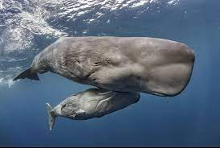
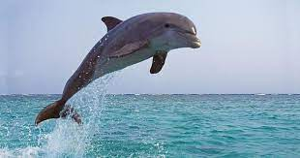
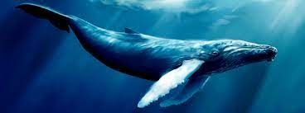
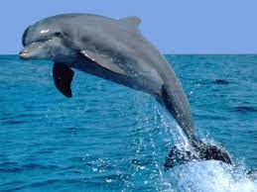
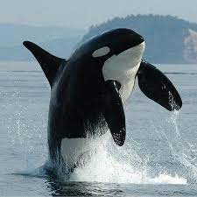
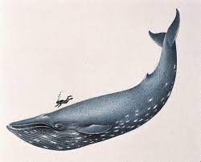
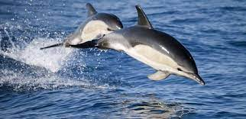
Беззубі, або вусаті, кити
Зубаті кити
замість зубів мають рогові пластинки, розташовані на верхній щелепі та піднебінні в ротовій порожнині. Вони утворюють цідильний апарат - так званий китовий вус
мають багато зубів конічної форми, які слугують для захоплення та утримання здобичі.
кашалот
дельфін
афаліна
чорноморська
касатка
синій кит
дельфін звичайний (білобочка)

Slide 12
Примати
Напівмавпи
Мавпи
Людиноподібні мавпи
Рухливі п’ятипалі кінцівки хапального типу.
Великий палець протистоїть іншим, що дає змогу урізноманітнити хапальні рухи.
Під час пересування по землі примати спираються на всю стопу.
Добре розвинений головний мозок.
З органів чуття найкраще розвинені органи слуху та зору.

Slide 13
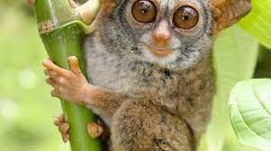
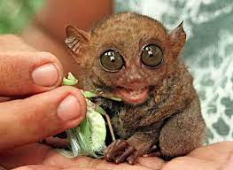





Напівмавпи
Очі широко розставлені, хвіст довгий, пухнастий.
Пальці часто закінчуються не нігтями, а гачкуватими кігтями.
Довгоп'ят
Лемур котячий
Ай-ай, або мадагаскарська руконіжка

Slide 14











Широконосі мавпи
Мають широку носову перетинку між носовими отворами Живуть на деревах, мають довгий цупкий хвіст.
Живляться плодами рослин, комахами, дрібними пташками та їхніми яйцями.
Мавпи
Добрий розвиток головного мозку.
Очні заглибини спрямовані вперед
(об'ємний зір).
Пальці закінчуються нігтями.
ревуни
ігрунки
Вузька носова перетинка, деякі види не мають хвоста. Макаки мають довгий хвіст, ведуть груповий наземний спосіб життя або мешкають на деревах.
Вузьконосі мавпи
павіани
макаки
мартишки

Slide 15






Людиноподібні мавпи
Гібони мають довгі передні кінцівки, за допомогою яких стрибають з гілки на гілку. Живуть у лісах Південної та Південно-Східної Азії.
Характерна ознака - відсутність хвоста.
Головний мозок добре розвинений.
Орангутан - велика мавпа з видовженими кінцівками, вкрита рудою шерстю. Живе на деревах і дуже рідко спускається на землю («орангутан» у перекладі з малайської мови означає «лісова людина»). Поширений у вологих тропічних лісах островів Суматра та Калімантан (Індонезія).

Slide 16








Шимпанзе звичайний має густий чорний волосяний покрив. Лицьовий відділ черепа ледь виступає вперед.
На відміну від орангутана, у шимпанзе великі вушні раковини. Поширений у лісах та на відкритих просторах Екваторіальної Африки.
Горила - найбільша з людиноподібних мавп. Шкіра та шерсть, яка вкриває тіло, чорні. Велика голова з низьким лобом, суцільним кістковим валком над очима та масивними щелепами.

Slide 17
ПЕРЕВІРТЕ ЗДОБУТІ ЗНАННЯ
Яка загальна характеристика приматів?
Які особливості відрізняють людиноподібних мавп від інших?

Slide 18
Використана література
Біологія: підручн. для 7-го класу. Автор: Л.І. Остапченко [та ін.] Видавництво: Київ, "Генеза", 2015.
Фотоілюстрації запозичені з інтернет джерел у вільному доступі.

